Slide 1
KỸ THUẬT TRUYỀN SỐ LIỆU
(DATA COMMUNICATION TECHNOLOGY)

Slide 2
Nội dung môn học
Chương 1: Các khái niệm cơ bản
Chương 2: Mô hình OSI
Chương 3: Tín hiệu
Chương 4: Mã hóa và điều chế
Chương 5: Truyền dữ liệu số
Chương 6: Môi trường truyền dẫn
Chương 7: Ghép kênh
Chương 8: Điều khiển kết nối và phát hiện sửa lỗi
Chương 9: Giao thức kết nối dữ liệu
Chương 10: Mạng cục bộ

Slide 3
Chương 10
MẠNG CỤC BỘ
(LAN: LOCAL AREA NETWORKS)

Slide 4
Nội dung chương 10
Ethernet
Các mạng Ethernet khác

Slide 5
Mạng cục bộ
Mạng LAN là hệ thống thông tin dữ liệu cho phép nhiều thiết bị độc lập thông tin trực tiếp lẫn nhau trong một vùng địa lý giới hạn
Kiến trúc mạng LAN gồm 4 dạng chính
Ethernet chuẩn IEEE
Token Bus chuẩn IEEE
Token Ring chuẩn IEEE
FDDI (Fiber Distributed Data Interface) chuẩn ANSI

Slide 6
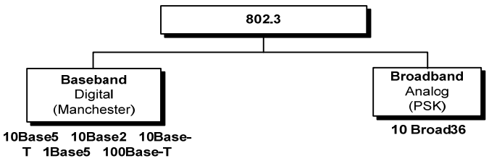
10.1 ETHERNET
IEEE 802.3 hỗ trợ chuẩn LAN do Xerox đề ra đầu tiên và sau đó được mở rộng nhờ một liên doanh giữa Digital Equipment Corporation, Intel Corporation và Xerox. Chuẩn này được gọi là Ethernet
IEEE 802.3 định nghĩa hai hạng mục: baseband và broadband
- Base chỉ rằng tín hiệu số (trường hợp này là phương pháp mã hóa Manschester)
- Broad chỉ tín hiệu analog (trường hợp này là phương pháp điều chế PSK

Slide 7
10.1 ETHERNET
IEEE chia các hạng mục baseband thành 5 chuẩn khác nhau: 10Base5, 10Base2, 10Base-T, 1Base5 và 100Base-T
Các số đầu (10, 1, và 100) cho biết tốc độ dữ liệu theo Mbps
Các số cuối (5, 2, 1 hay T) cho biết chiều dài cáp tối đa hay dạng cáp
IEEE chỉ định nghĩa một đặc trưng cho broadband: 10Broad36. Số 10 cho biết tốc độ dữ liệu, số cuối định nghĩa chiều dài tối đa của cáp (tuy nhiên cự ly này có thể thay đổi nhờ các thiết bị hỗ trợ kết nối như router hay repeater)

Slide 8
10.1 ETHERNET
CSMA/CD (phát hiện xung đột)
CSMA/CD: carrrier sense multiple access with collisiondetection (chuẩn trong IEEE 802.3)
Cơ chế trong mạng LAN nhằm điều hòa lưu thông, giảm thiểu xung đột và tối đa hóa số khung có thể truyền thành công
CSMA/CD phát triển từ chuẩn đa truy cập (multiple access: MA) thành carrier sense multiple access (CSMA) và cuối cùng thành CSMA/CD

Slide 9
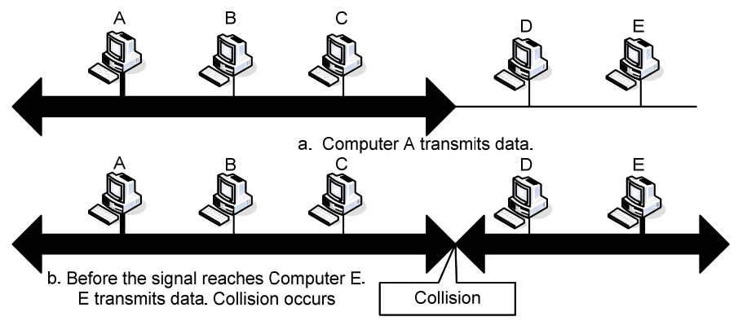
10.1 ETHERNET
CSMA chỉ giảm thiểu nhưng không thể loại bỏ được xung đột

Slide 10
10.1 ETHERNET
Định địa chỉ
Mỗi trạm trên mạng Ethernet (như máy tính, trạm hay máy in, ...) đều có riêng một card giao tiếp mạng (NIC: network interface card)
Các card này thường được đặt bên trong trạm dùng địa chỉ vật lý gồm sáu byte (Số trong NIC là duy nhất)

Slide 11
Các đặc tính về điện
Sinaling
Hệ baseband dùng phương pháp mã hóa Manchester. Có một hệ broadband 10Broad36 dùng phương pháp chuyển đổi số/tương tự (PSK)
Tốc độ dữ liệu
Các mạng LAN Ethernet có thể hỗ trợ tốc độ dữ liệu giữa 1 và 100 Mbps

Slide 12
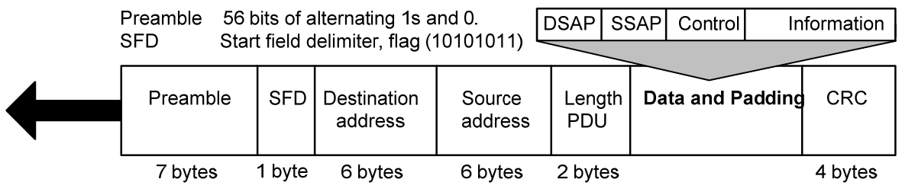
Format khung
IEEE 802.3 đặc trưng một dạng khung chứa 7 trường
Phần đầu, SFD, DA, SA, độ dài/dạng của PDU, khung 802.2 và CRC
Ethernet không cung cấp cơ chế về frame xác nhận. Phần xác nhận phải được thêm vào trong các lớp cao hơn.

Slide 13
Format khung
Phần mở đầu
Phần này chứa 7 byte (56 bit) gồm các bit 1 và 0 liên tiếp nhằm cảnh báo với máy thu là có khung đến và cho phép đồng bộ với khung này
Start frame delimiter (SFD)
Giới hạn khung start; trường thứ hai của khung tín hiệu 802.3 cho máy thu biết là phần phía tiếp sau là dữ liệu, bắt đầu bằng các địa chỉ
Địa chỉ đến (DA: Destination Address)
Gồm 6 byte và chứa các địa chỉ vật lý đích kế tiếp của gói

Slide 14
Format khung
Địa chỉ nguồn (SA: Source Address): là trường gồm 6 byte và chứa địa chỉ vật lý của thiết bị mà gói vừa đi qua. Thiết bị này có thể là trạm phát hay là router gần nhất để nhận và chuyển tiếp gói đi
Chiều dài/dạng của PDU: Hai byte kế này cho biết số byte trong PDU sắp tới
Khung 802.2 (PDU): Trường này chứa toàn bộ các khung của 802.2 như là đơn vị modun, di chuyển được
CRC: Trường cuối cùng chứa các thông tin về phát hiện lỗi, trường hợp này là CRC-32

Slide 15
Thiết lập mạng
Trong chuẩn 802.3 thì IEEE định nghĩa dạng cáp, phương thức nối, và tín hiệu dùng trong các thiết lập mạng Ethernet khác nhau
Tất cả các mạng LAN Ethernet đều được cấu hình theo dạng bus luận lý, cho dù chúng có thể được thiết lập theo cấu hình bus hay sao
Mỗi frame được chuyển đến mọi trạm trong mạng nhưng chỉ có trạm đúng địa chỉ là đọc được.

Slide 16
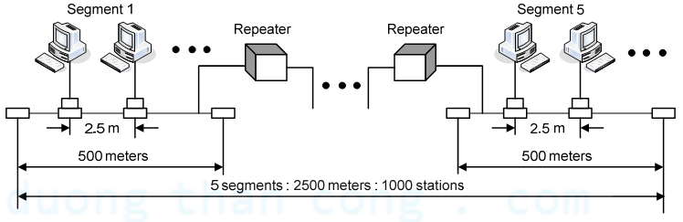
Thiết lập mạng
10BASE5: Ethernet dày (thick ethernet)
10BASE5 có cấu trúc dạng bus dùng baseband và có cự ly tối đa là 500 mét.
Các đầu nối cáp và cáp dùng trong 10BASE5 là cáp đồng trục, N IC, bộ thu/phát, và cáp AUI (attachment unit interface)

Slide 17
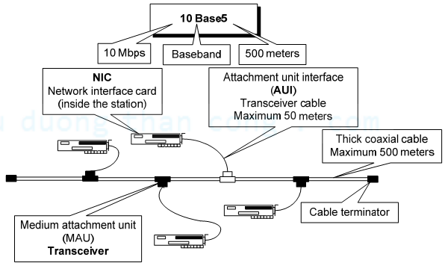
Thiết lập mạng
10BASE5: Ethernet dày (thick ethernet)
Cáp RG-8 là chuẩn cáp được dùng làm backbone trong chuẩn IEEE 802.3
Bộ thu/phát thực hiện chức năng CSMA/CD thông qua việc kiểm tra các điện áp và xung đột trên mạng
Cáp AUI: attachment unit interface, còn gọi là cáp truyền.

Slide 18
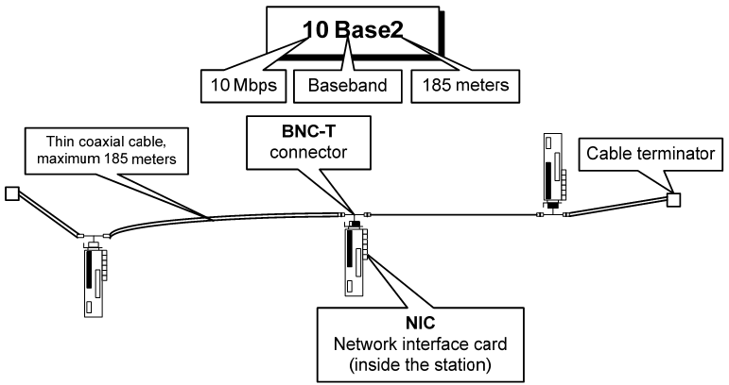
Thiết lập mạng
10BASE2: Thin Ethernet (Ethernet mỏng)
NIC: trong mạng này thì ngoài chức năng thông thường, NIC còn đảm nhận transceiver
Cáp đồng trục nhẹ: dùng RG- 58
BNC-T: Bộ kết nối dùng dạng T với ba port: một cho N IC, và còn lại cho các ngõ vào và ngõ ra.

Slide 19
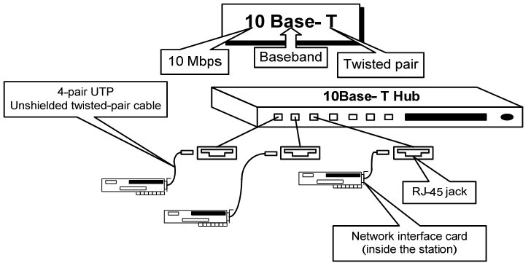
Thiết lập mạng
10BASE-T: Twisted –Pair Ethernet
Là mạng LAN dùng cấu hình sao và các dây dẫn (UTP unshielded twisted pair) thay vì cáp đồng trục. Mạng hỗ trợ tốc độ dữ liệu lên đến 10Mbps với chiều dài tối đa là 100 mét

Slide 20
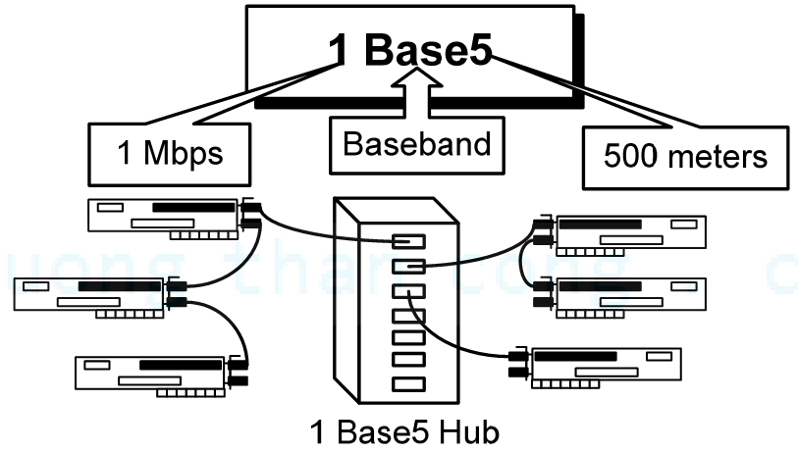
Thiết lập mạng
1BASE5: Star-LAN
Là sản phẩm của AT&T và ngày càng ít được dùng do mạng có tốc độ chậm chỉ đạt 1Mbps, tức là bé hơn 10 lần các dạng mạng đã nói trên

Slide 21
10.2 Các mạng ETHERNET khác
Switched Ethernet
Fast Ethernet
Gigabit Ethernet
TOKEN Bus
TOKEN Ring

Slide 22
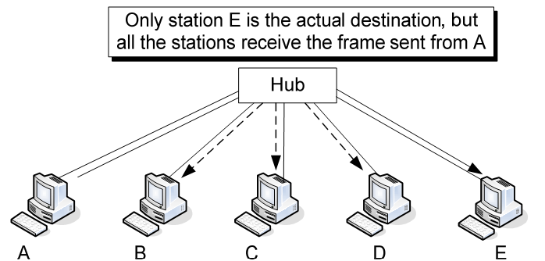
Switched Ethernet
Là mạng chia sẻ môi trường (shared media), tức là toàn môi trường đều hoạt động trong mỗi lần truyền dẫn. Điều này là do tuy mạng có kiến trúc dạng sao nhưng lại là bus về mặt vật lý

Slide 23
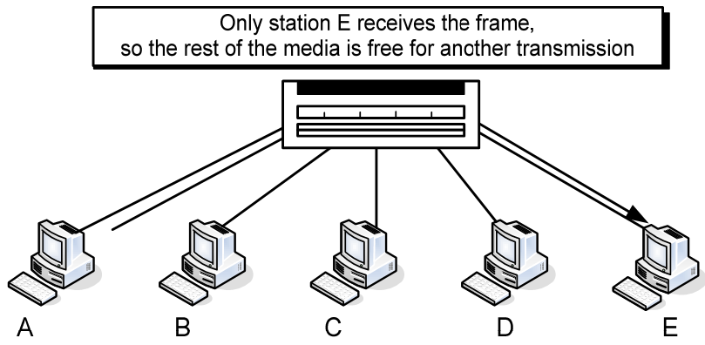
Switched Ethernet
Khi dùng trạm chuyển mạch thay vì hub thì về mặt lý thuyết, ta có thể tăng dung lượng mạng với N thiết bị lên đến Nx10Mbps do mạng 10Base-T dùng dây đôi UTP cho thông tin full-duplex

Slide 24
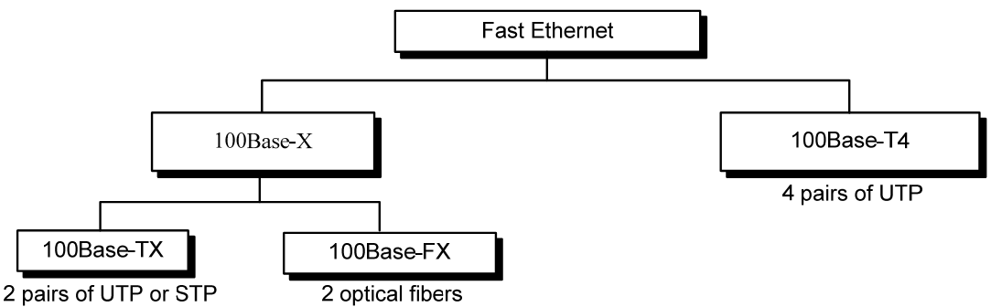
Fast Ethernet
Fast Ethernet là phiên bản của Ethernet vối tốc độ truyền 100Mbps và không thay đổi format của frame. Chỉ có thay đổi trong lớp MAC là tốc độ truyền dự liệu và vùng xung đột. Tốc độ truyền tăng 10 lần và vùng xung đột giảm đi 10 lần

Slide 25
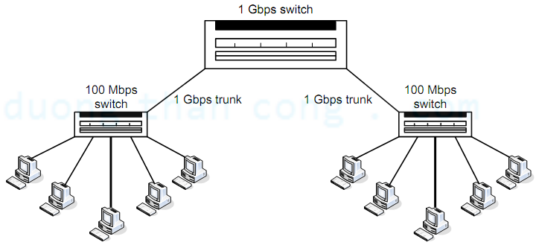
Gigabit Ethernet
Gigabit Ethernet với tốc độ truyền lên đến 1.000 Mbps
Gigabit Ethernet được thiết kế chủ yếu cho cáp quang, tuy nhiên protocol thì không hạn chế cáp xoắn đôi. Giagabit Ethernet thường được dùng làm backbone cho mạng Fast Ethernet

Slide 26
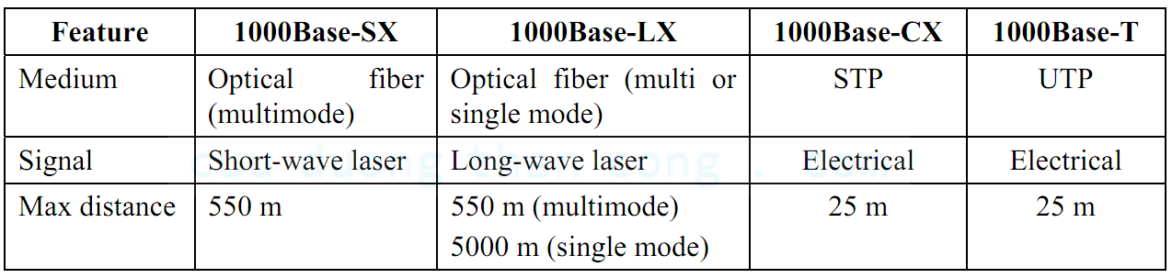
Gigabit Ethernet
Có 4 thiết kế dùng cho Giga Ethernet là: 1000Base-LX, 1000Base-SX, 1000Base-CX và 1000Base-T

Slide 27
TOKEN Bus
Token Bus (IEEE 802.4) phối hợp các tính năng của Ethernet và vòng Token. Chuẩn này dùng cấu hình vật lý của Ethernet (cấu trúc bus) với khả năng không bị xung đột của vòng Token (dùng thời gian trể định trước được)
Token Bus là dạng bus vật lý vận hành như một vòng luận lý dùng Token
Token bus được giới hạn trong tự động hóa xí nghiệp và điều khiển quá trình

Slide 28
TOKEN Ring
Vòng Token giải quyết bài toán này bằng cách yêu cầu các trạm lần lượt gởi dữ liệu
Mỗi trạm chỉ có thể gởi tin khi đến lượt của mình và chỉ có thể gởi đi một frame. Cơ chế điều phối hoạt động này gọi là Token passing
Token là một frame được luân chuyển vòng qua các trạm. Mỗi trạm chỉ có thể gởi tin khi đã sở hữu được Token
Token Vòng cho phép mỗi trạm lần lượt được gởi các bản tin

Slide 29
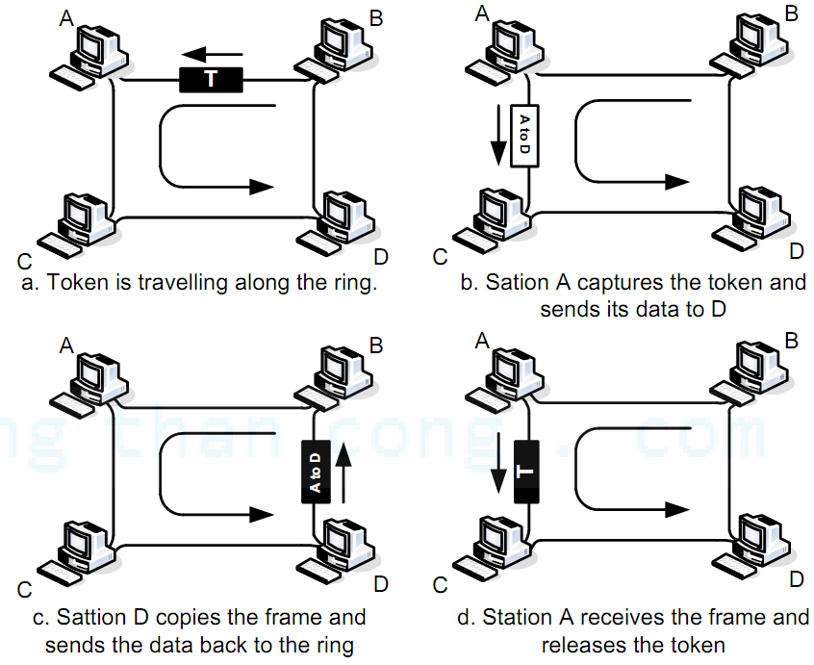
TOKEN Ring
Token passing: Mỗi trạm chỉ có thể gởi tin khi đến lượt của mình và chỉ có thể gởi đi một frame. Cơ chế điều phối hoạt động này gọi là

Slide 30
TOKEN Ring
Giới hạn về thời gian
Để cho lộ trình chuyển động được thì Token Ring qui định giới hạn thời gian sử dụng quyền của các trạm. Một starting delimiter (trường đầu tiên của Token hay của data frame) phải đến mỗi trạm trong một khoảng thời gian qui định
Giám sát các trạm
Giám sát sẽ thiết lập thời gian cho mỗi bước chuyển Token, nếu Token không xuất hiện theo đúng thời gian qui định, thì giám sát xem là Token đã bị phá hủy và tạo ra Token mới rồi đưa vào mạng vòng

Slide 31
TOKEN Ring
Định địa chỉ (addressing)
Token Ring dùng 6 byte địa chỉ, được in vào card N IC tương tự như địa chỉ Ethernet
Các đặc tính điện học
Signaling: Token Ring dùng phương pháp mã hóa Manchester vi sai
Tốc độ dữ liệu: Token Ring hỗ trợ tốc độ dữ liệu lên đến 16 Mbps (tốc độ nguyên thủy là 4 Mbps)

Slide 32
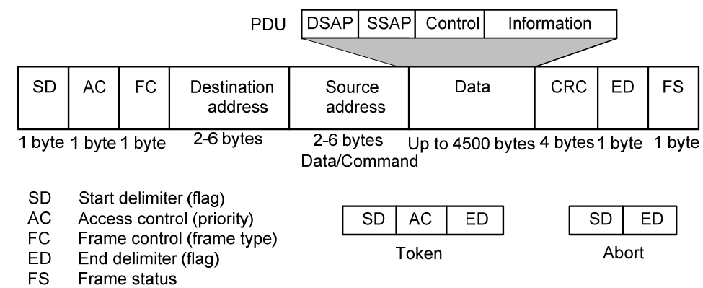
TOKEN Ring
Format khung (frame format)
Giao thức Token Ring đặc trưng 3 dạng frame: dữ liệu/điều khiển, token, và abort. Token và frame abort đều là dạng khung dữ liệu/ điều khiển rút gọn

Slide 33
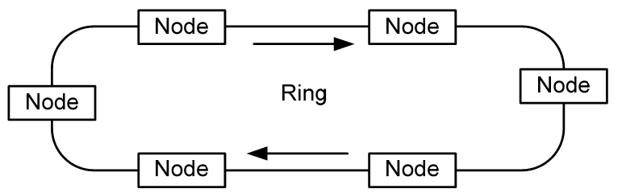
Thiết lập (Implementation)
Ring
Token vòng gồm nhiều đoạn dây 150Ohm, dây xoắn đôi mắc nối đuôi nhau, tạo vòng với dòng lưu thông một chiều. Trong đó mỗi trạm tự tái tạo frame

Slide 34
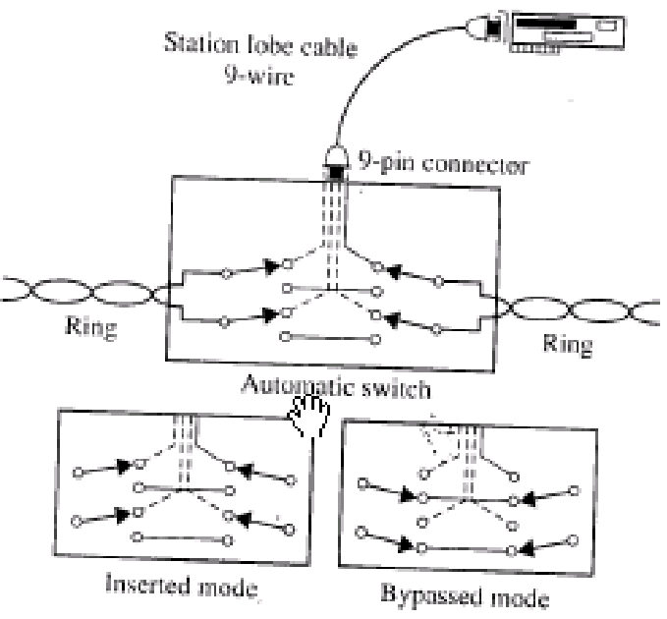
Thiết lập (Implementation)
Switch
Mỗi trạm NIC trong mạng được kết nối dùng cáp 9 dây tại các cảng vào và cảng ra. Dùng cáp 9 dây kết nối NIC với chuyển mạch (switch), trong đó 4 sợi dùng cho dữ liệu và 5 được dùng điều khiển chuyển mạch (nhằm đưa vào hay loại ra một trạm)

Slide 35
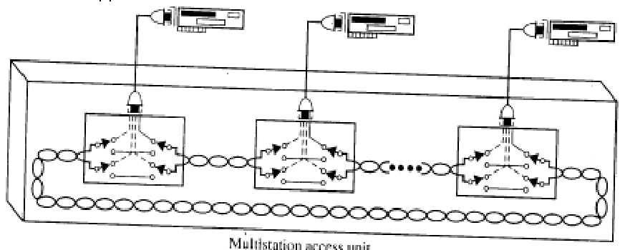
Thiết lập (Implementation)
Multistation Access Unit (MAU: đơn vị truy cập nhiều trạm)
Trong ứng dụng thực tế, các chuyển mạch tự động đơn được kết nối với hub được gọi là MAU. Một MAU có thể hỗ trợ tối đa 9 trạm. Nhìn từ ngoài thì hệ thống trong giống như mạng sao với MAU ở giữa, tuy thực tế đó lại là mạng vòng

Slide 36
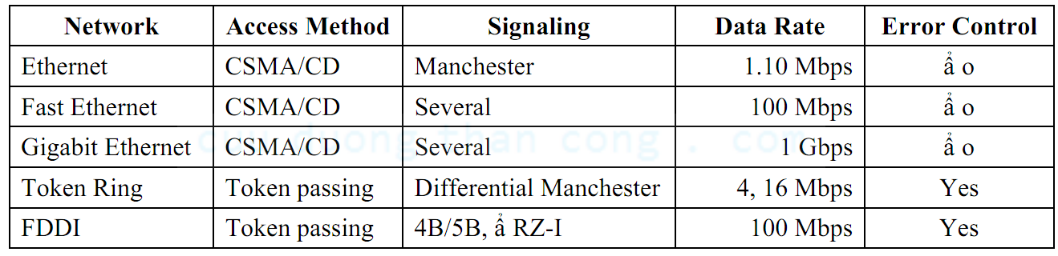
So sánh
Ethernet tốt khi truyền với tải mức độ thấp nhưng không tốt khi tăng tải do xuất hiện xung đột và yêu cầu truyền lại. Token Ring và FDDI hoạt động tốt với mỗi dạng tải mức thấp hay mức cao

